Slide 1
CHECKMATE

Slide 2
목차
1. 프로젝트 계획 표
2. Api에 대한 논문 분석
3. 안전환경
5. Q&A

Slide 3
계획
 | 3.24(4주) | 4.07(6주) | 4.28(9주) | 5.19(12주) | 6.02(14주)
API분석, 안정환경
악성코드 분석
악성코드 분류

Slide 4
계획
 | 3.24(4주) | 4.07(6주) | 4.28(9주) | 5.19(12주) | 6.02(14주)
API분석, 안정환경
악성코드 분석
Static analyze을 통해 악성코드에서 API를 추출한다. 특수 도구를 사용해서 원시 바이너리 악성 코드를 disassemble한다. 도구에 표시된 그래프를 사용해서 API 시퀀스를 추출한다. 아프로 100개의 아니면 더 많은 악성코드를 추가로 분석하려면 하나식 하나식으로 손으로 분석하는 것은 불가능한다. 그래서 자동으로VM 원격 제어에 대해 알아봐서 사용할 것.

Slide 5
계획
 | 3.24(4주) | 4.07(6주) | 4.28(9주) | 5.19(12주) | 6.02(14주)
API분석, 안정환경
악성코드 분석
악성코드 분류
12주랑 14주에는 추출된 API을 사용해서 악성 코드와 양성 코드를 분류하는 알고리즘을 만들다.

Slide 6
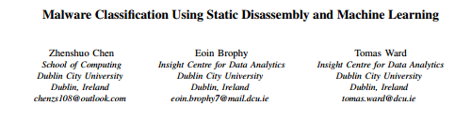
논문 분석
알아봤는 가능한 분류 방법
Yanfang (2008) - API 시퀀스를 추출한 후 객체 지향 상관 마이닝 방식으로 API 연결 규칙을 생성해서 악성코드의 특성을 표현했습니다. 마지막으로 규칙에 따라 탐지가 자동으로 실현됩니다.
Yuxin Ding (2013) - 샘플에서 API 호출 시퀀스를 추출하고 정적 분석을 통해 기본 연결 규칙을 채굴할 것을 제안했습니다. 그 후 규칙-사용량 측정을 정의하여 연관지을 수 있는 규칙을 단순화하였으며, 시료의 특성으로 판단 성능이 뛰어난 연관지을 수 있는 규칙을 선정하였습니다. 마지막으로, 기계 학습 분류는 다중 연관 규칙에 따라 실현되었습니다.

Slide 7
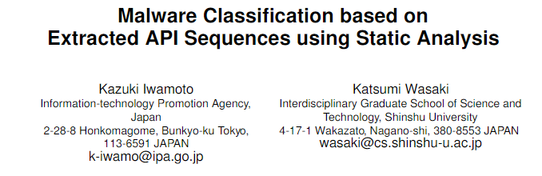
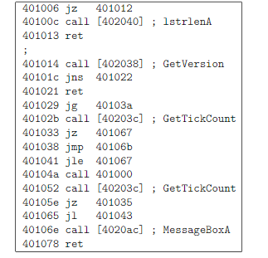
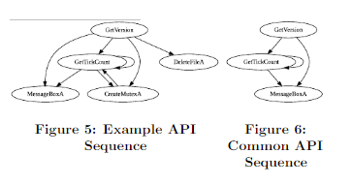
이 제안된 방법에서는 포장되지 않은 샘플은 분해되고(Disassemble), 함수 호출의 그래프는 제어 저하의 분석에 기초하여 식별됩니다. 그래프에서 연속된 특정 API(Application Program Interface) 함수 호출 쌍을 추출하고 API 시퀀스 그래프를 만듭니다. 멀웨어 샘플 간의 유사성은 샘플에서 추출된 API 시퀀스를 비교하여 계산됩니다주사위 계수는 샘플 간의 유사성을 정의하기 위해 적용됩니다. 따라서 유사한 특징을 가진 샘플 그룹의 시각적 식별을 돕기 위해 유사성에 기반한 계층적 클러스터 분석을 사용한다.

Slide 8
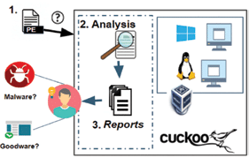
Environment for Malware Analysis
분석하기 전에 적절한 환경을 설정하면 감염되지 않고 가장 효율적으로 악성 실행 파일에서 가장 많은 정보를 수집할 수 있다.

Slide 9
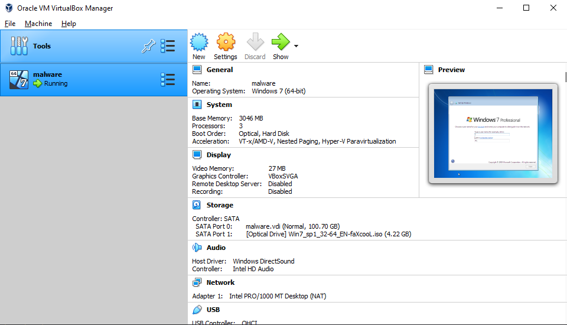
격리된 환경 설정 방법
Install Virtualization Software and get a Virtual Machine

Slide 10


멀웨어 분석 도구 설치.
IDA pro Ghidra
디버깅하지 않고 파일을 분해할 수 있다.
코드와 데이터를 자동으로 식별한다.
스택 액세스를 로컬 변수 및 인수의 기호 이름으로 변환한다.
코드 흐름을 그래프로 나타낼 수 있다.
전체 바이너리를 쉽게 탐색할 수 있다.

Slide 11
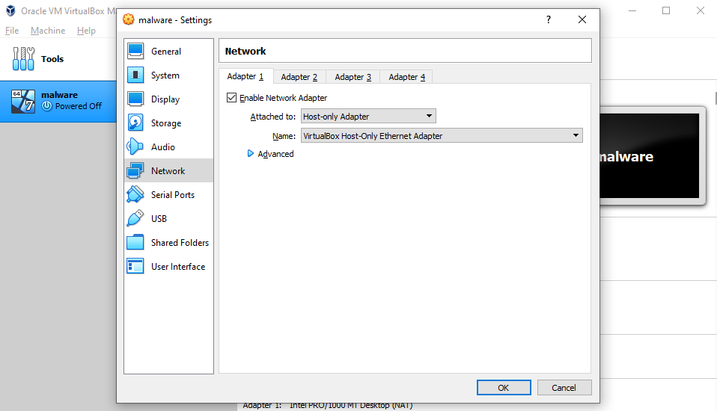
분석 VM 분리
Shut down your VM.
VM > Settings > Shared Folders and click Disabled.
VM > Settings > Network and selecting Host-Only
호스트 전용 네트워크를 사용하면 VM이 물리적 호스트의 가상 어댑터와 통신할 수 있다. 더 나은 분리를 위해 가상 시스템 전용 가상 네트워크를 정의한 다음 해당 사용자 지정 네트워크를 사용하도록 VM을 구성한다.

Slide 12
호스트 전용 네트워킹
호스트 전용 네트워킹 기능은 호스트 OS와 게스트 OS 간에 별도의 전용 LAN을 생성합니다. 호스트 전용 LAN이 인터넷에 연결되어 있지 않습니다. 즉, 악성 프로그램이 가상 시스템에 포함되어 있지만 일부 네트워크 연결은 허용됩니다.
호스트 전용 네트워킹을 사용하는 경우 VMware는 호스트와 가상 시스템에 가상 네트워크 어댑터를 생성하고 호스트의 물리적 네트워크 어댑터에 손대지 않고 이 둘을 연결합니다. 호스트의 물리적 네트워크 어댑터가 여전히 인터넷 또는 다른 외부 네트워크에 연결되어 있습니다.

Slide 13
추가 안전 권고
가상 시스템 내에서 윈도우즈 Defender AV를 사용하지 않도록 설정.
악성 프로그램을 분석할 때 잘못된 시스템에 감염되지 않도록 주의하고 샘플이 빠져나갈 가능성을 최소화해야 할 것.
물리적 호스트를 이러한 연구에 할당하는 것을 적극 고려하고 이 시스템을 다른 작업에 사용하지 말고 프로덕션 네트워크에 연결하지 않다.

Slide 14
Q&A

